Slide 1

Dataprojekt Orthodontic analysis of intra-oral scans
Emilie, Tue og Casper
De Hårde Knapper

Slide 2
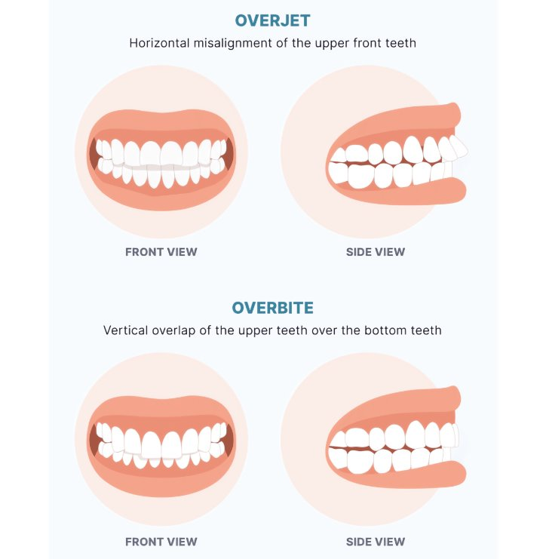
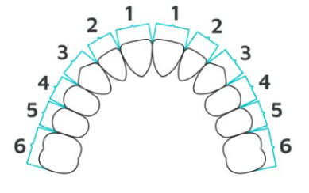
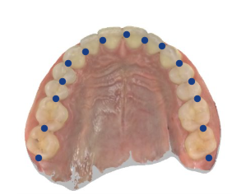
Opgaven:
2 opgaver:
Opgave 1 er automatisk detektion af overbid
Opgave 2 er automatisk Bolton analyse
Tændernes størrelse
Illustration af opgave 1
Illustration af opgave 2

Slide 3
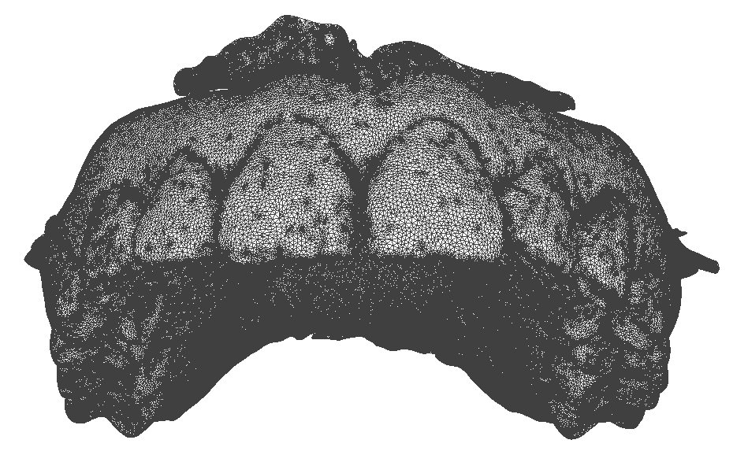
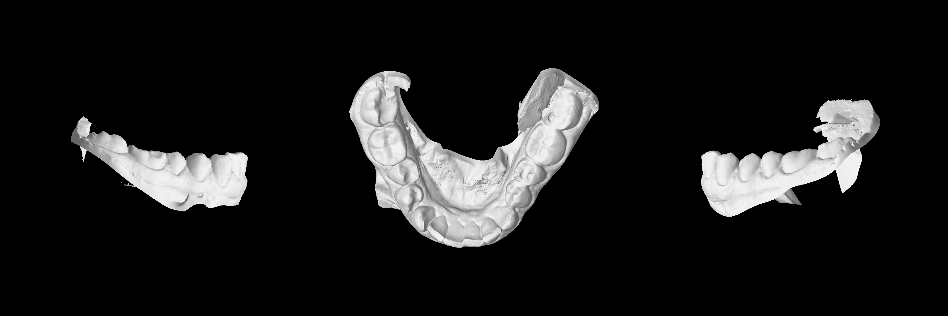
Data
Opgave 1
Opgave 2
Opgave 1
2D scanning af underkæbe
Mesh-type data fra IOS

Slide 4
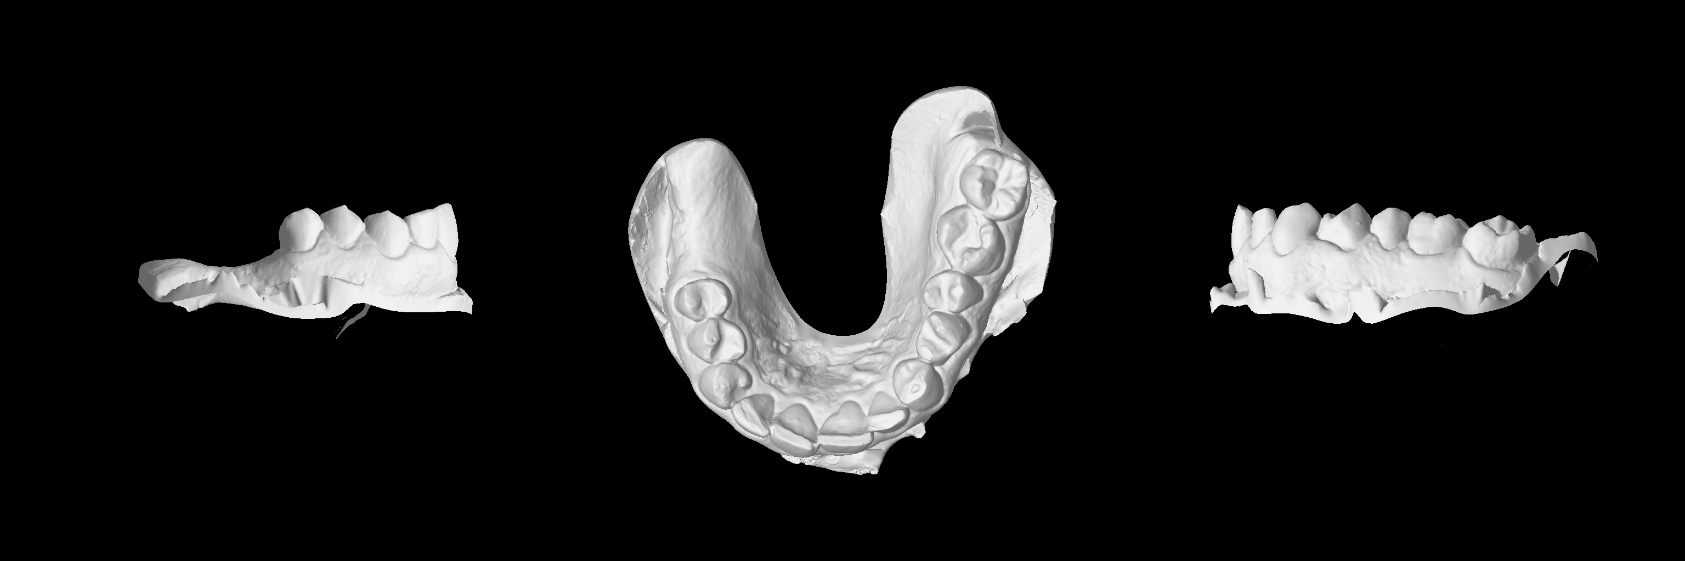
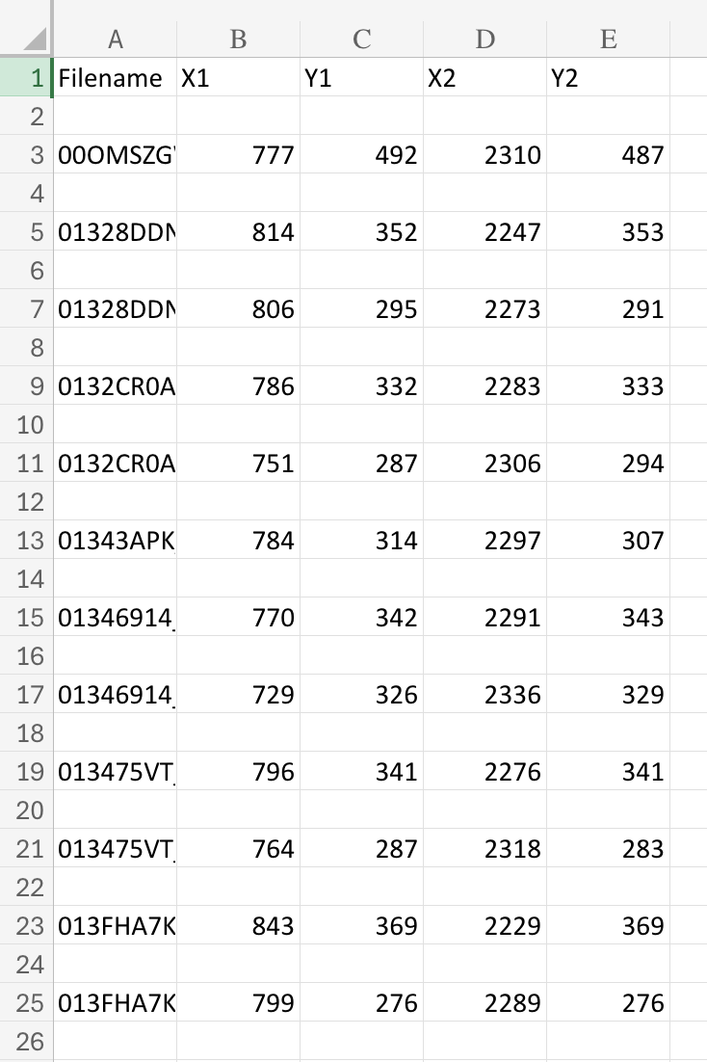
Opgave 1
Upper
Lower

Slide 5
Opgave 2
Modellen skal kunne
detektere kanterne,
hvilket kan bruges til at
bestemme størrelsen på
tænderne, og dermed
kan den lave en Bolton
analyse.

Slide 6
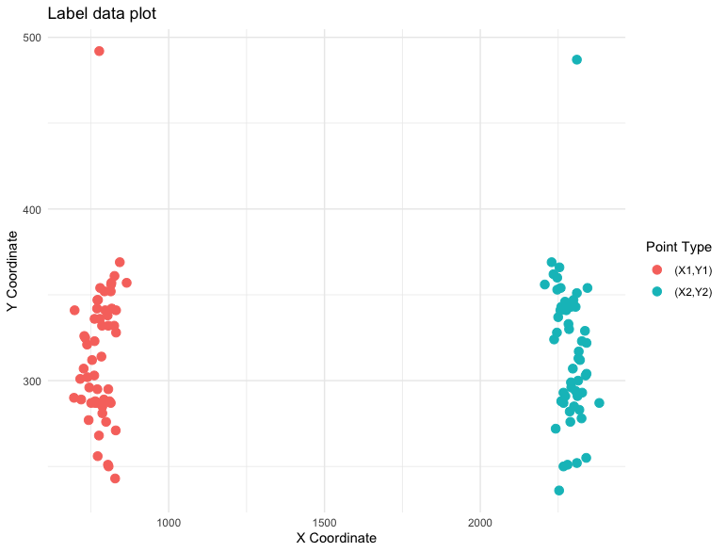
Sample label data plot

Slide 7
Hvad skal der ske nu?
Databehandling: De øvre tænder skal vendes om
Modelkendskab: Vi skal blive bekendt med Mask R-CNN

